Slide 1
Сортировка перестановками [PermSort]
Эффективность: O(n∙n!)

Slide 2
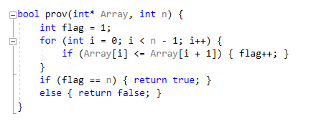

Slide 3
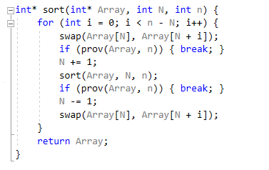

Slide 4
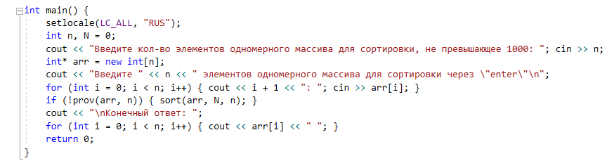

Slide 5
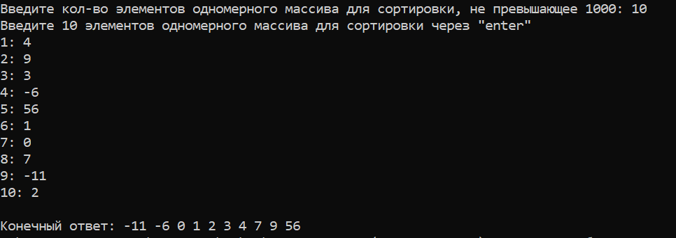

Slide 6
Спасибо за внимание!

